Slide 1
PV256 VÝVOJ NA ANDROID
Ing. Štefan Krajanec
5. prednáška – 12. 3. 2024

Slide 2
SLI.DO

Slide 3
História a vývoj Androidus
Plany prednášky
Lifecycle - Aplikácie
Context
ViewModel
Otazky na pohovor
Notes:
Vitajte na prednáške o životnom cykle v Androide. Dnes sa pozrieme na to, ako Android spravuje životný cyklus svojich aplikácií a prečo je dôležité, aby vývojári rozumeli týmto konceptom. Porozumenie životnému cyklu je kľúčové pre vytváranie aplikácií, ktoré sú nielen efektívne, ale aj odolné voči zmenám stavu a konfigurácie.
‹#›

Slide 4
História a vývoj Androius
Čadyk
Notes:
‹#›

Slide 5
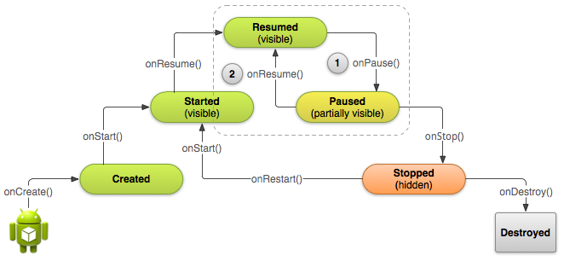
História a vývoj Androius
Lifecycle - Application
Application je vlastníkom všetkých komponentou v aplikácii, je dostupná úplne odvšadial no striktne sa neodporuča šahať na neho odkiaľkolvek.
Služi na initializaciu komponentov ktore žiju počas celeho života aplikácie
Notes:
Vysvetlite, že Application trieda v Androide slúži ako základná trieda pre uchovávanie globálneho stavu aplikácie.
Initializuju sa tam pluginy ako napriklad logovanie, crashlytics, hilt, firebase, analytica, …
‹#›

Slide 6
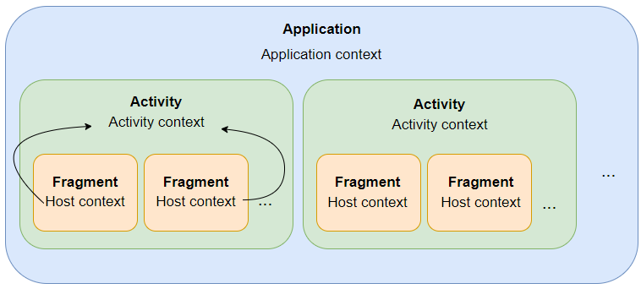
História a vývoj Androius
Lifecycle - Application
Notes:
Kontext v Androide je ako most alebo spojenie medzi aplikáciou a Android operačným systémom. Kontext nám poskytuje prístup k zdrojom, databázam, preferenciám a systémovým službám.
‹#›

Slide 7
História a vývoj Androius
Context
Úvod do Kontextu:
Kontext v Androide je ako most alebo spojenie medzi aplikáciou a Android operačným systémom. Kontext nám poskytuje prístup k zdrojom, databázam, preferenciám a systémovým službám.
Dva Hlavné Typy Kontextu:
Existujú dva hlavné typy kontextu, ktoré by ste mali poznať: ApplicationContext a ActivityContext. Každý z nich má svoje špecifické použitie a dôležité je vedieť, kedy ktorý použiť, aby ste predišli únikom pamäte a iným problémom.
Notes:
ApplicationContext:
"ApplicationContext je globálny kontext celej aplikácie a zostáva nezmenený počas celého života aplikácie. Používajte ho pre operácie, ktoré nie sú viazané na životný cyklus konkrétnej aktivity alebo keď potrebujete kontext mimo aktivity."
ActivityContext:
"ActivityContext je špecifický pre aktivitu a mení sa s každou novou aktivitou. Je vhodný na použitie, keď pracujete s operáciami, ktoré sú úzko spojené s aktuálnou aktivitou alebo keď potrebujete kontext, ktorý je viazaný na životný cyklus aktivity."
‹#›

Slide 8
História a vývoj Androius
Context
Výber Správneho Kontextu:
Voľba medzi ApplicationContext a ActivityContext závisí od vašich potrieb. Napríklad, pri vytváraní adaptérov alebo služieb, kde nechcete byť viazaní na konkrétnu aktivitu, je lepšie použiť ApplicationContext. Na druhej strane, pre veci ako vytváranie dialógov alebo prístup k téme aktivity je potrebný ActivityContext.
Pozor na Úniky Pamäte:
Dôležité upozornenie: nesprávne používanie kontextu, najmä ActivityContext, môže viesť k únikom pamäte. Napríklad, ak uchovávate dlhodobú referenciu na ActivityContext mimo životného cyklu aktivity, môže to zabrániť odstráneniu aktivity z pamäte, čo vedie k úniku pamäte.
Notes:
Rozumieť kontextu a vedieť, kedy použiť ktorý typ, je kľúčové pre efektívny a bezpečný vývoj Android aplikácií. Vždy sa uistite, že používate správny typ kontextu pre vaše potreby a ste si vedomí potenciálnych rizík spojených s nesprávnym používaním kontextu."
‹#›

Slide 9
História a vývoj Androius
Lifecycle - Application
Notes:
Kontext v Androide je ako most alebo spojenie medzi aplikáciou a Android operačným systémom. Kontext nám poskytuje prístup k zdrojom, databázam, preferenciám a systémovým službám.
‹#›

Slide 10
História a vývoj Androius
ApplicationContext - prax
val locationManager = applicationContext.getSystemService(Context.LOCATION_SERVICE) as LocationManager
val sharedPreferences = applicationContext.getSharedPreferences("MyPrefs", Context.MODE_PRIVATE)
val appName = applicationContext.getString(R.string.app_name)
applicationContext.startService(Intent(applicationContext, MyService::class.java))
Notes:
Rozumieť kontextu a vedieť, kedy použiť ktorý typ, je kľúčové pre efektívny a bezpečný vývoj Android aplikácií. Vždy sa uistite, že používate správny typ kontextu pre vaše potreby a ste si vedomí potenciálnych rizík spojených s nesprávnym používaním kontextu."
‹#›

Slide 11
História a vývoj Androius
ActivityContext - prax
AlertDialog.Builder(this@MyActivity).setTitle("Alert").setMessage("This is an alert").show()
startActivity(Intent(this@MyActivity, NextActivity::class.java))
val inflater = getSystemService(Context.LAYOUT_INFLATER_SERVICE) as LayoutInflater
val themeColor = ThemeUtils.getColorFromTheme(this@MyActivity, R.attr.colorPrimary)
+ funkcie z interface
Notes:
Rozumieť kontextu a vedieť, kedy použiť ktorý typ, je kľúčové pre efektívny a bezpečný vývoj Android aplikácií. Vždy sa uistite, že používate správny typ kontextu pre vaše potreby a ste si vedomí potenciálnych rizík spojených s nesprávnym používaním kontextu."
‹#›

Slide 12
História a vývoj Androius
FragmentContext - prax
Application
Activity
+ funkcie z interface
Notes:
Rozumieť kontextu a vedieť, kedy použiť ktorý typ, je kľúčové pre efektívny a bezpečný vývoj Android aplikácií. Vždy sa uistite, že používate správny typ kontextu pre vaše potreby a ste si vedomí potenciálnych rizík spojených s nesprávnym používaním kontextu."
‹#›

Slide 13
História a vývoj Androius
Context
Dôležité upozornenie: nesprávne používanie kontextu, najmä ActivityContext, môže viesť k únikom pamäte. Napríklad, ak uchovávate dlhodobú referenciu na ActivityContext mimo životného cyklu aktivity, môže to zabrániť odstráneniu aktivity z pamäte, čo vedie k úniku pamäte.
Notes:
Rozumieť kontextu a vedieť, kedy použiť ktorý typ, je kľúčové pre efektívny a bezpečný vývoj Android aplikácií. Vždy sa uistite, že používate správny typ kontextu pre vaše potreby a ste si vedomí potenciálnych rizík spojených s nesprávnym používaním kontextu."
‹#›

Slide 14
História a vývoj Androius
Ukladanie dát
Kritérium | Shared Preferences | SQLite | Room
Typ dát | Kľúč-hodnota | Relačná databáza | Abstrakcia nad SQLite
Komplexnosť dát | Jednoduché dáta | Komplexné štruktúrované dáta | Komplexné štruktúrované dáta
Operácie | Zápis a čítanie | CRUD, transakcie, SQL dotazy | CRUD, transakcie, SQL dotazy s kompilačnou kontrolou
Vhodné pre | Nastavenia, preferencie | Veľké množstvo štruktúrovaných dát | Veľké množstvo štruktúrovaných dát s jednoduchším prístupom
Výkon | Rýchle pre malé množstvá dát | Dobrý pre veľké a komplexné dátove súbory | Podobný ako SQLite, ale s dodatočnou vrstvou abstrakcie
Kompilačná kontrola | Nie | Nie | Áno (overenie dotazov)
Migrácia dát | Manuálne | Podporované skriptami | Podporované anotáciami a migráciou
Notes:
Vysvetlenie stĺpcov:
Typ dát: Určuje, aký typ dátového modelu je každá technológia navrhnutá na ukladanie.
Komplexnosť dát: Ukazuje, či je technológia vhodná pre jednoduché alebo komplexné dátové štruktúry.
Operácie: Popisuje typické operácie, ktoré môžete s dátami vykonávať.
Vhodné pre: Navrhuje typické použitie prípady pre každú technológiu.
Výkon: Poskytuje všeobecný prehľad o výkone technológie vzhľadom na rýchlosť a efektivitu.
Kompilačná kontrola: Určuje, či technológia poskytuje nejakú formu kompilačnej kontroly alebo validácie.
Migrácia dát: Popisuje, ako každá technológia zvláda zmeny v dátovom modeli alebo schéme.
CreateReadUpdateDelete
‹#›

Slide 15
História a vývoj Androius
SharedPreferences
Kedy použiť: Shared Preferences sú ideálne pre ukladanie malých množstiev dát, ako sú užívateľské nastavenia, konfigurácie alebo jednoduché stavy aplikácie. Sú vhodné pre prípady, keď potrebujete ukladať jednoduché hodnoty, ako sú boolean, float, int, long a String.
Prečo použiť: Shared Preferences sú jednoduché na použitie a nevyžadujú komplexné databázové schémy. Sú rýchle a efektívne pre malé množstvo dát a poskytujú jednoduchý spôsob, ako udržiavať dáta medzi reláciami aplikácie.
Notes:
// Registrácia poslucháčov alebo inicializácia, ktorá vyžaduje, aby bola aktivita viditeľná
‹#›

Slide 16
História a vývoj Androius
SQLite
Kedy použiť: SQLite je vhodné pre ukladanie štruktúrovaných dát, ktoré vyžadujú komplexnejšie operácie, ako sú dotazy, aktualizácie a zložité vyhľadávania. Je ideálne pre aplikácie, ktoré potrebujú ukladať veľké množstvo dát alebo dáta s komplexnými vzťahmi.
Prečo použiť: SQLite poskytuje plnohodnotnú relačnú databázu, ktorá beží priamo v zariadení. To umožňuje vývojárom využívať silu SQL dotazov a transakcií, čo zvyšuje flexibilitu a efektivitu pri práci s dátami. SQLite je tiež ľahko prenositeľné a nevyžaduje samostatný serverový proces.
Notes:
// Registrácia poslucháčov alebo inicializácia, ktorá vyžaduje, aby bola aktivita viditeľná
‹#›

Slide 17
História a vývoj Androius
Room
Kedy použiť: Room je vhodný, keď potrebujete všetky výhody SQLite, ale chcete zároveň zjednodušiť databázový kód a zabezpečiť, aby vaše dotazy boli overené už počas kompilácie. Room je ideálny pre aplikácie, ktoré potrebujú robustné riešenie pre prácu s dátami s výhodami moderného ORM frameworku.
Prečo použiť: Room poskytuje abstraktnú vrstvu nad SQLite, ktorá zjednodušuje databázovú prácu a znižuje riziko chýb. S Room môžete definovať databázové tabuľky ako dátové objekty a pracovať s dátami priamo v Jave alebo Kotline, čo zlepšuje čitateľnosť a udržateľnosť kódu. Room tiež podporuje LiveData a RxJava pre reaktívne programovanie a ľahkú integráciu s architektúrou vašej aplikácie.
Notes:
// Registrácia poslucháčov alebo inicializácia, ktorá vyžaduje, aby bola aktivita viditeľná
‹#›

Slide 18
História a vývoj Androius
SQLite
-
Notes:
// Spustenie animácií alebo obnovenie interakcie, ktoré vyžadujú, aby bola aktivita aktívna
// Registrácia listenera senzora s vysokou frekvenciou aktualizácií
‹#›

Slide 19
História a vývoj Androius
Room - 1
@Entity
data class User(@PrimaryKey val id: Int, val name: String, val age: Int)
Notes:
// Registrácia poslucháčov alebo inicializácia, ktorá vyžaduje, aby bola aktivita viditeľná
‹#›

Slide 20
História a vývoj Androius
Room - 2
@Dao
interface UserDao {
@Query("SELECT * FROM user")
fun getAll(): List<User>
@Insert
fun insertAll(vararg users: User)
}
Notes:
// Registrácia poslucháčov alebo inicializácia, ktorá vyžaduje, aby bola aktivita viditeľná
‹#›

Slide 21
História a vývoj Androius
Room - 4
@Database(entities = [User::class], version = 1)
abstract class AppDatabase : RoomDatabase() {
abstract fun userDao(): UserDao
}
Notes:
// Registrácia poslucháčov alebo inicializácia, ktorá vyžaduje, aby bola aktivita viditeľná
‹#›

Slide 22
História a vývoj Androius
Room - 5 -> v APPLICATION
val db = Room.databaseBuilder(applicationContext, AppDatabase::class.java, "database-name").build()
Tento krok spravíme zatial nie uplne správne
Notes:
// Registrácia poslucháčov alebo inicializácia, ktorá vyžaduje, aby bola aktivita viditeľná
‹#›

Slide 23
História a vývoj Androius
Room - 5 -> v APPLICATION - singleton
val db = Room.databaseBuilder(applicationContext, AppDatabase::class.java, "database-name").build()
Tento krok spravíme zatial nie uplne správne
DbSingleton -> MyApplication
Notes:
// Registrácia poslucháčov alebo inicializácia, ktorá vyžaduje, aby bola aktivita viditeľná
‹#›

Slide 24
História a vývoj Androius
Room použitie
class UserRepository(private val userDao: UserDao) {
fun getUserById(userId: Int): User {
return userDao.getUserById(userId)
}
}
Notes:
Toto vám spadne
‹#›

Slide 25
História a vývoj Androius
Room použitie
val user = userRepository.getUserById(1)
Notes:
Toto vám spadne
‹#›

Slide 26
História a vývoj Androius
Room použitie - suspend
@Dao
interface UserDao {
@Query("SELECT * FROM users WHERE id = :userId")
suspend fun getUserById(userId: Int): User
}
Kam všade bude treba
Notes:
Toto vám spadne
‹#›

Slide 27
História a vývoj Androius
Room použitie - suspend
@Dao
interface UserDao {
@Query("SELECT * FROM users WHERE id = :userId")
suspend fun getUserById(userId: Int): User
}
Kam všade bude treba
Notes:
Toto vám spadne
‹#›

Slide 28
História a vývoj Androius
Room použitie - suspend
// Spustenie coroutines na načítanie dát
lifecycleScope.launch {
val user = userRepository.getUserById(1)
// Aktualizujte UI s načítanými dátami
}
Notes:
V tomto prípade lifecycleScope.launch spustí coroutine viazanú na životný cyklus aktivity, čo znamená, že coroutine bude automaticky zrušená, keď aktivita dosiahne stav DESTROYED. To zabraňuje únikom pamäte a zabezpečuje, že databázové operácie nebudú pokračovať, keď už nie sú potrebné.
‹#›

Slide 29
História a vývoj Androius
Room použitie - suspend
Pridajte si InsertUser sami
val newUser = User(name = "John Doe", age = 30)
lifecycleScope.launch {
db.userDao().insertUser(newUser)
}
Notes:
‹#›

Slide 30
História a vývoj Androius
Dispatchers
Pridajte si InsertUser sami
val newUser = User(name = "John Doe", age = 30)
lifecycleScope.launch(Dispatchers.??) {
db.userDao().insertUser(newUser)
}
Notes:
‹#›

Slide 31
História a vývoj Androius
Dispatchers
.Main : je určený pre operácie s UI v Android aplikáciách. Tento dispatcher zabezpečuje, že coroutine beží na hlavnom vlákne aplikácie, čo je nevyhnutné pre bezpečnú manipuláciu s UI komponentami.
.IO : je určený pre výpočtovo náročné úlohy, ktoré nevyžadujú prístup k UI. Tento dispatcher používa zdieľaný pool vlákien, ktorý je optimalizovaný pre takéto úlohy.
.Default: je určený pre výpočtovo náročné úlohy, ktoré nevyžadujú prístup k UI. Tento dispatcher používa zdieľaný pool vlákien, ktorý je optimalizovaný pre takéto úlohy.
.Unconfined:spúšťa coroutine v aktuálnom vlákne, ale môže pokračovať v inom vlákne. Tento dispatcher je špeciálny a mal by sa používať s opatrnosťou, pretože jeho správanie môže byť nepredvídateľné v závislosti od konkrétneho prípadu použitia.
Notes:
Existujú štyri hlavné typy Dispatchers v Kotlin Coroutines, každý s rôznym účelom a použitím. Dispatchers.Main sa používa pre operácie s UI, Dispatchers.IO pre I/O operácie, ako je čítanie z disku alebo sieťové volania, Dispatchers.Default pre CPU-intenzívne úlohy a Dispatchers.Unconfined spúšťa coroutine v aktuálnom vlákne, ale nie je obmedzený žiadnym konkrétnym vláknom.
Výber správneho dispatchera je kľúčový pre efektívne a bezpečné asynchrónne programovanie. Vždy zvážte povahu úlohy, ktorú potrebujete vykonať, a vyberte dispatcher, ktorý je pre túto úlohu najvhodnejší. Nezabudnite, že nesprávny výber dispatchera môže viesť k problémom s výkonom alebo dokonca k zamrznutiu aplikácie.
‹#›

Slide 32
História a vývoj Androius
Na čo je to dobré?
Ospravedlňujem sa za to, že vás trápim, teraz začne sranda.
Notes:
‹#›

Slide 33
História a vývoj Androius
Coroutines - <Rx>
Suspend <Single>
StateFlow <BehaviorProcessor>
SharedFlow <PublishProcessor>
Notes:
‹#›

Slide 34
História a vývoj Androius
Coroutines - <Rx>
Suspend <Single>
StateFlow <BehaviorProcessor>
(Shared)Flow <PublishProcessor>
Notes:
‹#›

Slide 35
História a vývoj Androius
suspend - <Single>
Tento obrazok som nasilne ujeVzal z : https://abhiappmobiledeveloper.medium.com/what-is-suspend-and-how-it-works-c7e743d79ca (shh)
Notes:
‹#›

Slide 36
História a vývoj Androius
suspend - <Single>
Notes:
‹#›

Slide 37
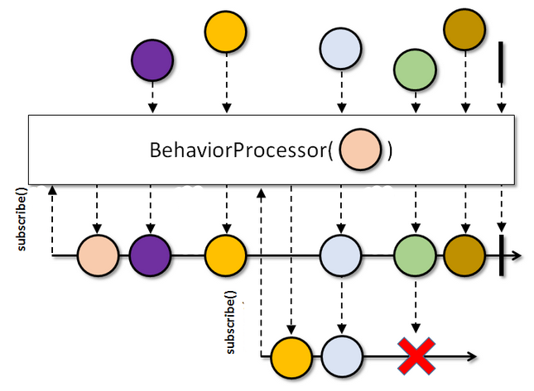
História a vývoj Androius
StateFlow - <BehaviorProcessor>
Notes:
‹#›

Slide 38
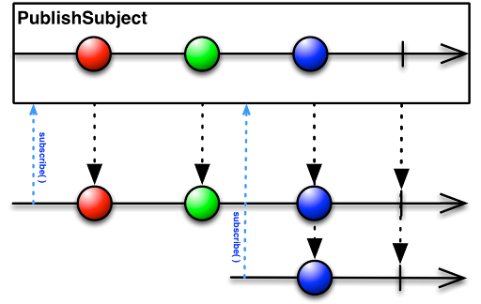
História a vývoj Androius
Flow/SharedFlow - <PublishSubject>
Notes:
‹#›

Slide 39
História a vývoj Androidus
Cold vs Hot streams
Vlastnosť | Cold Streams | Hot Streams
Spustenie | Spustené požiadavkou odberateľa (lazy). | Spustené nezávisle od odberateľov (eager).
Hodnoty | Vytvárajú hodnoty pre každého odberateľa zvlášť. | Vytvárajú hodnoty, ktoré sú zdieľané medzi všetkými odberateľmi.
Životný cyklus | Životný cyklus je viazaný na odberateľa. | Životný cyklus môže pretrvávať nezávisle od odberateľov.
Príklady | Flow v Kotlin Coroutines. | StateFlow, SharedFlow v Kotlin Coroutines.
Využitie | Ideálne pre jednorazové alebo jedinečné dátové operácie. | Ideálne pre zdieľané stavové správy alebo viacnásobné odbery.
Zmeny stavu | Každý odberateľ môže vidieť vlastnú sekvenciu hodnôt od začiatku. | Všetci odberatelia vidia hodnoty od momentu svojho pripojenia, môžu premeškať skoršie hodnoty.
Vytváranie | Vytvorené pri každom odberu novým spustením streamu. | Vytvorené nezávisle, odberatelia sa pripájajú k už bežiacemu streamu.
Ukončenie | Ukončuje sa, keď poskytovateľ dokončí vysielanie hodnôt. | Môže pokračovať v emitovaní hodnôt, aj keď niektorí odberatelia ukončia odber.
Notes:
‹#›

Slide 40
História a vývoj Androidus
ObserveOnly
Mutable
(-)
MutableSharedFlow
SharedFlow
MutableStateFlow
StateFlow
Notes:
‹#›

Slide 41
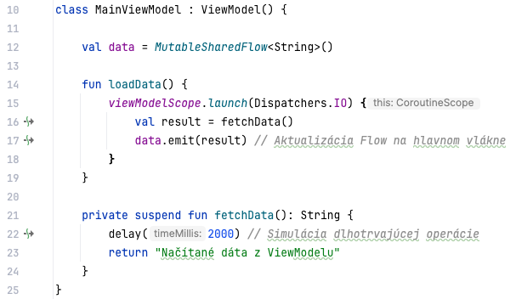
História a vývoj Androidus
Príklad
Notes:
‹#›

Slide 42
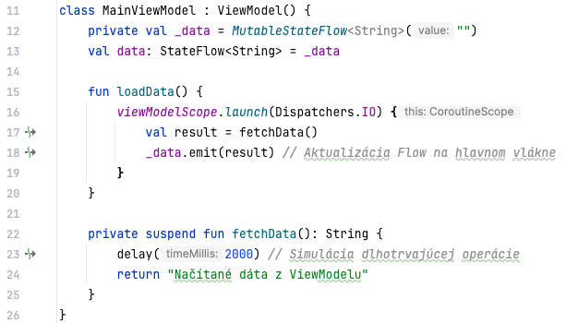
História a vývoj Androidus
Prax
Notes:
‹#›

Slide 43
História a vývoj Androidus
Informácie k pohovoru
Rozdiely medzi sharedPreferences a Room
Notes:
‹#›

Slide 44
História a vývoj Androidus
Zdroje
Activities : https://developer.android.com/guide/components/activities/intro-activities
Lifecycle Activity: https://developer.android.com/guide/components/activities/activity-lifecycle
Lifecycle Fragment: https://developer.android.com/guide/fragments/lifecycle
ViewModel: https://developer.android.com/topic/libraries/architecture/viewmodel
Notes:
‹#›

Slide 45
SLI.DO
ĎAKUJEM
ZA
POZORNOSŤ
Notes:
Dnes sme si povedali niečo o histórií Androidu až po vytvorenie vašej prvej aplikácie. Dúfam, že pre vás táto prednáška bola informatívna a inšpirujúca.
Teraz je čas na vaše otázky. Nebojte sa opýtať čokoľvek, čo vám nie je jasné alebo čo by ste chceli vedieť viac.
‹#›

